Slide 1
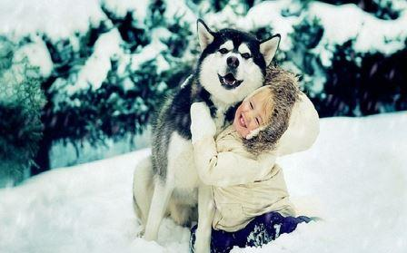
Человек и домашние животные

Slide 2
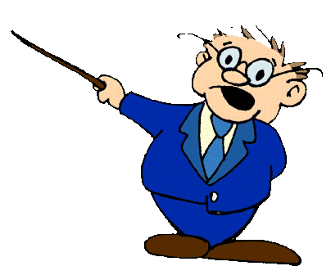
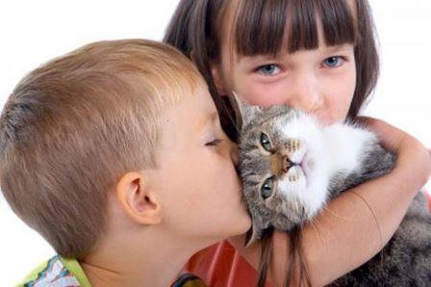
Цель:
Развитие представлений о животном мире и воспитание гуманного отношения к животным.

Slide 3
Задачи:
Обобщить и систематизировать знания детей о домашних животных, их приспособленности к среде обитания, пользе для человека.
Развить в детях гуманное отношение к «братьям нашим меньшим».
Создать условия для проведения проекта.

Slide 4
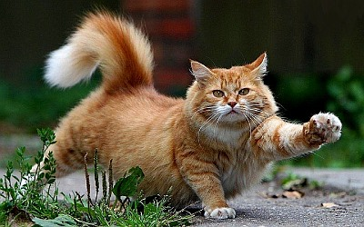
Каких животных можно назвать домашними и каковы их повадки?

Slide 5
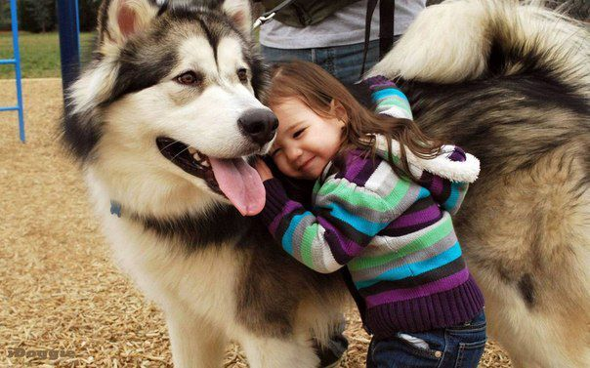
Какова роль домашних животных в жизни людей?

Slide 6
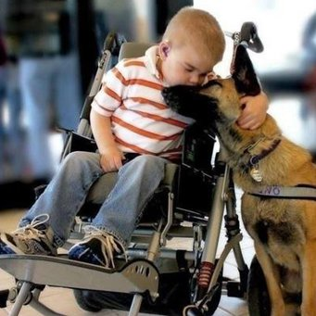
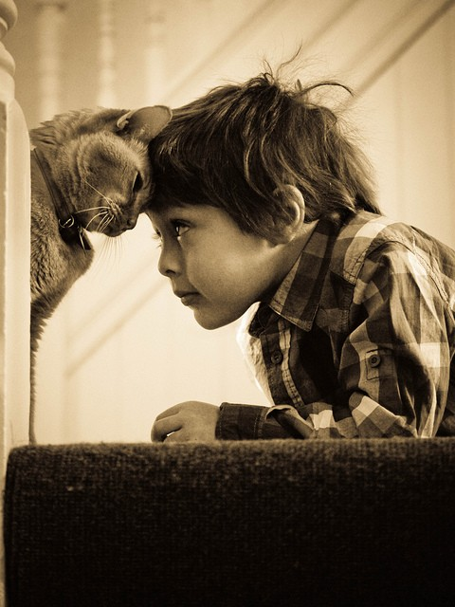

Slide 7
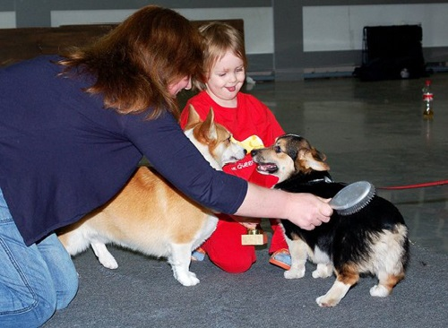
Как ухаживать за домашними животными?

Slide 8
Спасибо за внимание!

